Slide 1
調味料・香辛料・嗜好食品・加工食品
(2)－イ－ａーＬ

Slide 2
５つの基本味
五味
甘味
塩味
苦み
うま味
酸味

Slide 3
調味料
調味料は，料理に味や香りを付ける，食欲を増進させる，食品の保存性を高める等の目的で使用する。
種類 | 例
甘味料 | 砂糖，みりん，蜂蜜など
塩味料 | 食塩，しょうゆ，みそなど
酸味料 | 穀物酢，果実酢など
うま味料 | うま味調味料など
その他 | ウスターソース，トマトケチャップ，マヨネーズなど

Slide 4
香辛料
食品の調理のために用いる芳香性と刺激性を持った植物。
香辛料のうち，スパイスとは利用部位として茎と葉と花を除くものの総称で，ハーブとは茎と葉と花を利用するものの総称である。
出典：全日本スパイス協会 http://www.ansa-spice.com/M04_Spice/Spice.html
種類 | 例
辛み | こしょう，唐辛子，わさび，山椒など
香り | シナモン，バニラ，月桂樹など
色 | パプリカ，ターメリック，サフランなど
調合香辛料 | カレー粉，七味唐辛子，ラー油など

Slide 5
嗜好食品
栄養上の必要からではなく，くつろぎや楽しみ，気分転換，疲労回復などのために摂ることが多い。
嗜好飲料・・・茶，コーヒー，ココア，清涼飲料，アルコール飲料など
菓子・・・洋菓子，和菓子など

Slide 6
加工食品
食品の品質保持，長期保存，安定供給，簡便さなどを目的としてつくられている。加工食品には，塩分や脂質，食品添加物が多い場合があるので，摂りすぎに注意する。加工の過程で，無機質やビタミンが失われることもあるので，栄養バランスを考えて，他の食品と組み合わせて利用するとよい。
加工食品の種類
冷凍食品（えびフライ，コロッケ），チルド食品（チルドミートボール，練り製品），レトルトパウチ食品（カレー，おかゆ），インスタント食品（カップめん，コーヒー），調理済み食品（弁当，総菜），コピー食品（かに風味かまぼこ）など

Slide 7
※和風だしのうま味成分
出典：高等学校家庭科指導資料 http://www.mext.go.jp/a_menu/shotou/new-cs/senseiouen/1333132.htm

Slide 8
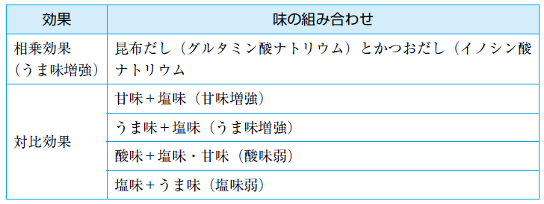
※味の組み合わせとその効果
出典：高等学校家庭科指導資料 http://www.mext.go.jp/a_menu/shotou/new-cs/senseiouen/1333132.htm

Slide 9
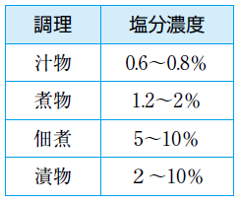
※塩味の濃淡
食事のおいしさは，味の種類とともに，味の濃淡を組み合わせることによって作り出される。特に塩味は，わずかな濃度差でも感じることができ，多くの人は0.2％の濃度差を感じ分けることができる。
出典：高等学校家庭科指導資料 http://www.mext.go.jp/a_menu/shotou/new-cs/senseiouen/1333132.htm

Slide 10
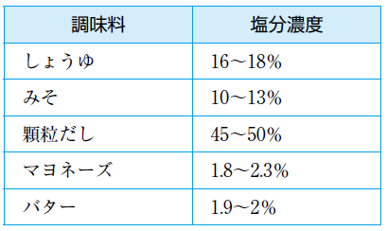
※調味料等の塩分濃度
日常的に使用量を計算する際には，塩と対比させて，しょうゆの使用量は塩の約５倍，みそは塩の約10 倍と捉えると便利である。
出典：高等学校家庭科指導資料 http://www.mext.go.jp/a_menu/shotou/new-cs/senseiouen/1333132.htm

